Slide 1












CONTABILIDAD II
Inicio
Propósito
Introducción
Cuentas
Contables
Actividades de Aprendizaje
Actividad de Consolidación
Fuentes Consultadas
Créditos

Slide 2

CONTABILIDAD II
Inicio
Propósito
Introducción
Cuentas
Contables
Actividades de Aprendizaje
Actividad de Consolidación
Fuentes Consultadas
Créditos
Propósito
Manejar los mayores auxiliares de las cuentas colectivas, tanto de balance como de resultados
Valora los registros detallados de la información.
Analizando las cuentas colectivas en forma detallada y conocer los movimientos que integran cada cuenta.
Para compararse con las cuentas de mayor, es decir la suma de las subcuentas debe ser igual al saldo del mayor, considerando los documentos a la misma fecha.

Slide 3
CONTABILIDAD II
Inicio
Propósito
Introducción
Cuentas
Contables
Actividades de Aprendizaje
Actividad de Consolidación
Fuentes Consultadas
Créditos
Introducción
Porque todos tenemos en nuestra vida cotidiana la necesidad de tener un cierto control de cuáles son nuestros gastos y nuestros ingresos. Necesitamos conocer a qué necesidades debemos hacer frente y con qué recursos contamos para ello.
Sin este control, nos arriesgaríamos a agotar nuestros ingresos a mitad de mes o desconoceríamos el importe de los préstamos que nos hubiese concedido el banco para comprar un piso y que todavía se debe devolver.
Esta tarea puede resultar sencilla en el ámbito de una familia (basta con una libreta en la que anotar los gastos en que se vaya incurriendo y el dinero disponible), pero en buena medida depende de la cantidad de operaciones que se quieran registrar
Imaginémonos ahora un empresario en la realización de sus actividades

Slide 4
CONTABILIDAD II
Inicio
Propósito
Introducción
Cuentas
Contables
Actividades de Aprendizaje
Actividad de Consolidación
Fuentes Consultadas
Créditos
Cuenta colectiva
CLIENTES
SALDO
150,000.00
CLIENTE A
CLIENTE B
CLIENTE C
$50,000.00
$50,000.00
$100,000.00
La suma de los saldos de las subcuentas de cada mayor auxiliar debe coincidir, en cualquier momento, con el saldo de la cuenta colectiva correspondiente

Slide 5
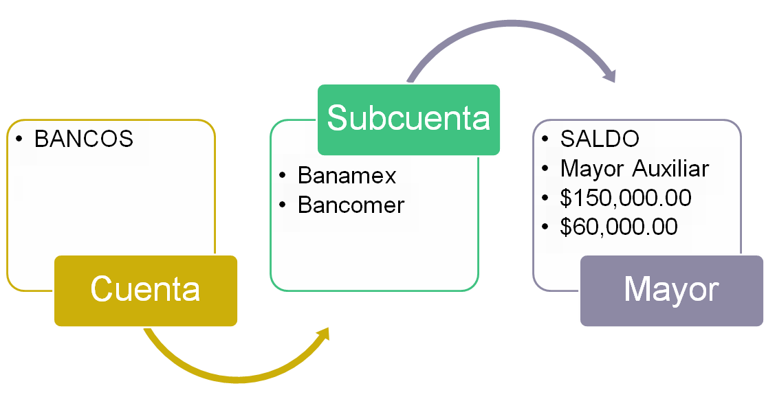
Una empresa controla las operaciones efectuadas con cada uno de los bancos, con una cuenta de Bancos y con su auxiliar o subcuenta respectiva.
CONTABILIDAD II
Inicio
Propósito
Introducción
Cuentas
Contables
Actividades de Aprendizaje
Actividad de Consolidación
Fuentes Consultadas
Créditos
Ejemplo :
Cuentas de Activo

Slide 6








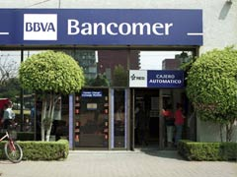
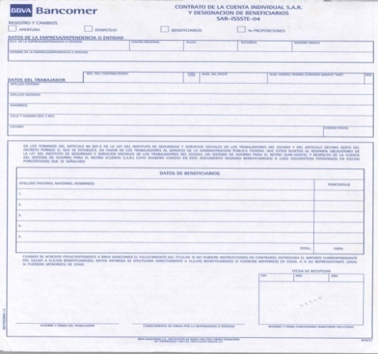
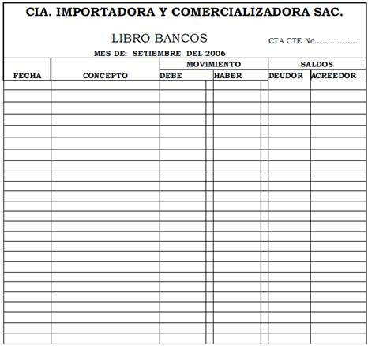
CONTABILIDAD II
Inicio
Propósito
Introducción
Cuentas
Contables
Actividades de Aprendizaje
Actividad de Consolidación
Fuentes Consultadas
Créditos
La empresa Solicita una cuenta bancaria
Los documentos usados para controlar una cuenta bancaria incluyen
Tarjeta de firmas
Ficha de depósito
Cheques
Estado de cuenta bancaria
Conciliación bancaria
La cuenta bancaria presenta dos saldos, por lo regular, diferentes entre sí
La cuenta de Efectivo que mantiene la empresa en sus registros contables
La cuenta de Depósitos que mantiene el banco en sus registros contables
Las cuentas en efectivo son los auxiliares, que son los que sirven para registrar detalladamente las operaciones que figuran concentrados en los libros principales de una empresa.

Slide 7

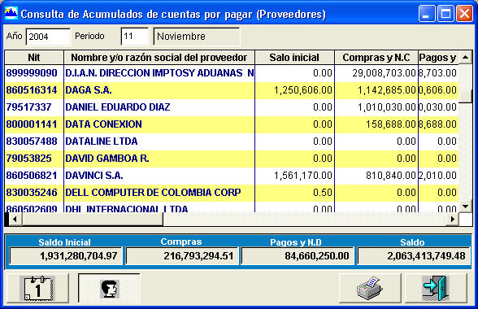
CONTABILIDAD II
Inicio
Propósito
Introducción
Cuentas
Contables
Actividades de Aprendizaje
Actividad de Consolidación
Fuentes Consultadas
Créditos
Las tarjetas de los auxiliares contienen el nombre de la empresa, nombre del cliente, proveedor y número de cuenta, fecha, referencia, concepto, debe haber y saldo. Las empresas imprimen generalmente sus datos y características específicas de la misma.

Slide 8
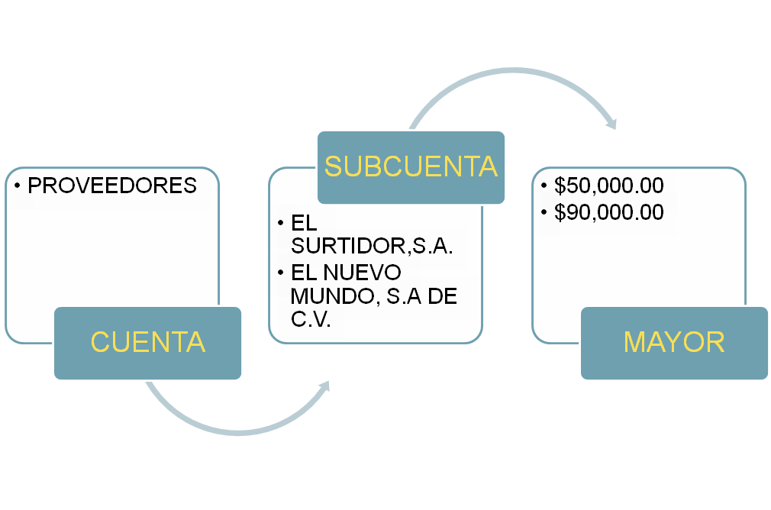
CONTABILIDAD II
Inicio
Propósito
Introducción
Cuentas
Contables
Actividades de Aprendizaje
Actividad de Consolidación
Fuentes Consultadas
Créditos
Ejemplo:
Cuenta de Pasivo

Slide 9

CONTABILIDAD II
Inicio
Propósito
Introducción
Cuentas
Contables
Actividades de Aprendizaje
Actividad de Consolidación
Fuentes Consultadas
Créditos
Términos Contables
Cuentas individuales de activo
Todas las
cuentas forman
el libro
Efectivo
Cuentas
por pagar
Cuentas individuales de pasivo
Mayor
Capital de
J. Cano
Cuentas individuales de capital

Slide 10


CONTABILIDAD II
Inicio
Propósito
Introducción
Cuentas
Contables
Actividades de Aprendizaje
Actividad de Consolidación
Fuentes Consultadas
Créditos
Clasificación de las cuentas
Clasificación de algunas cuentas principales mayores auxiliares de Activo
Efectivo (Bancos)
- Almacén
Documentos por cobrar
Clientes
Cuentas por cobrar
- Deudores Diversos

Slide 11
CONTABILIDAD II
Inicio
Propósito
Introducción
Cuentas
Contables
Actividades de Aprendizaje
Actividad de Consolidación
Fuentes Consultadas
Créditos
Clasificación de algunas cuentas principales mayores auxiliares de Pasivo
- Proveedores
Documentos por pagar
Cuentas por pagar
Acreedores Diversos
Pasivos acumulados (por gastos incurridos, pero aún no pagados)
Pasivo a largo plazo (obligaciones)

Slide 12
CONTABILIDAD II
Inicio
Propósito
Introducción
Cuentas
Contables
Actividades de Aprendizaje
Actividad de Consolidación
Fuentes Consultadas
Créditos
Clasificación de algunas cuentas de capital
Capital aportado por los socios
Retiros de los socios

Slide 13








CONTABILIDAD II
Inicio
Propósito
Introducción
Cuentas
Contables
Actividades de Aprendizaje
Actividad de Consolidación
Fuentes Consultadas
Créditos
A continuación se presentan varios asientos de diario, así como la forma de pasarlos a la subcuenta respectiva.
Diario
Fecha | Concepto | Parcial | Debe | Haber
12 -jul-09 | Bancos |  | $400,000.00
 | Bancomer, S.A. | $400,000.00
 | Caja |  |  | $400,000.00
 | Depósito en efectivo, según fecha
12-jul-09 | Gastos de venta |  | $172,413.79
 | IVA Acreditable |  | 27,586.21
 | Impuesto del 16% por acreditar
 | Bancos |  |  | $200,000.00
 | Bancomer ,S.A.
 | Ch/35561 a El Universal, .S.A.
30-jul-09 | Almacén |  | 258,620.69
 | Art."A"
 | 100 x $2,586.2068
 | IVA Acreditable |  | 41,379.31
 | Bancos |  |  | $300,000.00
 | Bancomer, S.A.
 | Compra, s/fact. 8545 pagada con Ch/35562

Slide 14








CONTABILIDAD II
Inicio
Propósito
Introducción
Cuentas
Contables
Actividades de Aprendizaje
Actividad de Consolidación
Fuentes Consultadas
Créditos
AUXILIAR DE BANCOS
.
Nombre: Bancomer, S.A. No. 1
Dirección: Emilio Carranza No. 205 Col. Centro Cuenta No. 200978
Entidad: México, D.F.
Año: 2009
Fecha | Cargos y Abonos | Debe | Haber | Saldo
Jul-01-09 | Saldo Inicial | $500,000.00 |  | $500,000.00
Jul-12-09 | Depósito en efectivo | 400,000.00 |  | 900,000.00
Jul-12-09 | Ch/35561 a El Universal, S.A. |  | $200,000.00 | 700,000.00
Jul-30-09 | CH/35562 a la Casa Larios, S.A. |  | 300,000.00 | 400,000.00
Jul-31-09 | Saldo actual |  | 400,000.00
 | Sumas iguales | $900,000.00 | $900,000.00
Agost-01-09 | Saldo anterior | $400,000.00 |  | $400,000.00

Slide 15

CONTABILIDAD II
Inicio
Propósito
Introducción
Cuentas
Contables
Actividades de Aprendizaje
Actividad de Consolidación
Fuentes Consultadas
Créditos
Actividad de Aprendizaje No. 1
Comprueba los conocimientos adquiridos realizando la aplicación práctica del uso de tarjetas y hojas tabulares para el control de las subcuentas .
Ejercicio:
La empresa GYMSA, S.A. contabiliza sus operaciones económicas por el mes de enero del presente y presenta la Balanza de comprobación al 31 de enero del presente.
GYMSA, S.A. Balanza de comprobación al 31 de enero del 20X
Concepto | Movimientos |  | Saldos
 | Deudor | Acreedor | Deudor | Acreedor
Bancos | $65,000.00 | $20,000.00 | $45,000.00
Clientes | 15,000.00 | 7,000.00 | 8,000.00
Almacén | 25,000.00 | 10,000.00 | 15,000.00
Proveedores |  | 30,000.00 |  | 30,000.00
Capital |  | 35,500.00 |  | 35,500.00
Utilidad del ejercicio |  | 2,500.00 |  | 2,500.00
Sumas | 105,000.00 | 105,000.00 | 68,000.00 | 68,000.00

Slide 16










CONTABILIDAD II
Inicio
Propósito
Introducción
Cuentas
Contables
Actividades de Aprendizaje
Actividad de Consolidación
Fuentes Consultadas
Créditos
GYMSA, S.A
Relación de saldos al 31 de enero del 20x
NOMBRE |  | SALDOS
Bancos
 | Banamex | $20,000.00
 | Bancomer | 25,000.00
 |  | $ 45,000.00
Clientes
La Luna , S.A |  | 3,000.00
Roberto Guzmán |  | 5,000.00
 |  | 8,000.00
Almacén
5 unidades T.V. |  | 15,000.00
Proveedores
Mirasol, S.A. |  | 30,000.00
Capital |  | 35,500.00
Utilidad del Ejercicio |  | 2,500.00

Slide 17


CONTABILIDAD II
Inicio
Propósito
Introducción
Cuentas
Contables
Actividades de Aprendizaje
Actividad de Consolidación
Fuentes Consultadas
Créditos
Las actividades económicas de la empresa, fueron reportadas durante el mes de febrero del 20x son las siguientes:
El 2 de febrero reportaron que el cliente Roberto Guzmán liquidó parte de su adeudo, por $3,000.00, según ficha de depósito de Banamex
El 12 de febrero se reporta el cheque No. 17 de Bancomer por $5,000.00 a favor de Mirasol, S.A. para cubrir parte del adeudo.
El 14 de febrero se reporta la primera quincena del mes de febrero por concepto de sueldos por $ 5,000.00; por instrucciones del contador se aplicará el 70% para el departamento de ventas y el 30% para el departamento de administración. Se retiene a los trabajadores $500.00 de ISR y $150.00 por concepto de cuotas de seguridad social (IMSS). Por el neto se expide l cheque No. 10 de Banamex.

Slide 18


CONTABILIDAD II
Inicio
Propósito
Introducción
Cuentas
Contables
Actividades de Aprendizaje
Actividad de Consolidación
Fuentes Consultadas
Créditos
El día 20 de febrero se expide el cheque No. 18 de Bancomer por $1,160.00 para cubrir el pago de diferentes gastos según recibos.
Rec. de Renta No.2 $500.00 más IVA $80.00
Rec. teléfono por 500.00 más IVA $80.00
1,000.00 + 160.00 total $1,160.00
El contador indica aplicar el gasto como sigue: 70% para el departamento de ventas y el 30% para el departamento de administración.
Se realiza el cálculo para su aplicación del gasto:
GASTO IMPORTE 70% 30% IVA TOTAL
Renta $500.00 350.00 150.00 80.00 580.00
Teléfono 500.00 350.00 150.00 80.00 580.00
Sumas 1,000.00 700.00 300.00 160.00 1,160.00

Slide 19

CONTABILIDAD II
Inicio
Propósito
Introducción
Cuentas
Contables
Actividades de Aprendizaje
Actividad de Consolidación
Fuentes Consultadas
Créditos
El día 28 de febrero se reporta la segunda quincena de febrero por mes de febrero por concepto de sueldos por $ 5,000.00; por instrucciones del contador se aplicará el 70% para el departamento de ventas y el 30% para el departamento de administración. Se retiene a los trabajadores $500.00 de ISR y $300.00 por concepto de cuotas de seguridad social (IMSS). Por el neto se expide el cheque No. 19 de Bancomer.
PROCEDIMIENTO:
Lee cada una de las operaciones propuestas en forma independiente y consulta el registro correspondiente (asiento en el libro Diario)
Revisa tu libro Diario y tus auxiliares al mismo tiempo para que compruebes que la columna del parcial dio origen a las subcuentas o auxiliares de Mayor, con cargo o abono correspondiente.
Verifica que el saldo en esquema de mayor y la suma de los saldos auxiliares son iguales
Respuestas

Slide 20

CONTABILIDAD II
Inicio
Propósito
Introducción
Cuentas
Contables
Actividades de Aprendizaje
Actividad de Consolidación
Fuentes Consultadas
Créditos
Respuestas
GYMSA, S.A R.F.C. Folio No. Dirección___________________ LIBRO DIARIO DE FEBRERO DEL 200X
FECHA | CONCEPTO | PARCIAL | DEBE | HABER
 | A
2 | Bancos |  | $45,000.00
 | BANAMEX | $20,000.00
 | BANCOMER | 25,000.00
 | Clientes |  | 8,000.00
 | La Luna, S.A. | 3,000.00
 | Roberto Guzmán | 5,000.00
 | Almacén |  | 15,000.00
 | 5 unidades T.V.
 | Proveedores |  |  | $30,000.00
 | Mirasol, S.A.
 | Capital |  |  | 35,500.00
 | Utilidad del Ejercicio |  |  | 2,500.00

Slide 21
CONTABILIDAD II
Inicio
Propósito
Introducción
Cuentas
Contables
Actividades de Aprendizaje
Actividad de Consolidación
Fuentes Consultadas
Créditos
FECHA | CONCEPTO | PARCIAL | DEBE | HABER
 | -1-
2 | Bancos |  | 3,000.00
 | BANAMEX
 | Clientes |  |  | 3,000.00
 | Roberto Guzmán
 | Cobranza del día según ficha de depósito
 | -2-
12 | Proveedores |  | 5,000.00
 | Mirasol
 | Bancos |  |  | 5,000.00
 | Bancomer
 | Ntro. Cheque/17
 | PASA AL FOLIO 2

Slide 22
CONTABILIDAD II
Inicio
Propósito
Introducción
Cuentas
Contables
Actividades de Aprendizaje
Actividad de Consolidación
Fuentes Consultadas
Créditos
FECHA | CONCEPTO | PARCIAL | DEBE | HABER
 | -3-
14 | Gastos de Venta |  | 3,500.00
 | Sueldos de la 3a. qna. | 3,500.00
 | Gastos de Administración |  | 1,500.00
 | Sueldos de la 3a. qna | 1,500.00 |  | 500.00
 | Impuestos por Pagar
 | ISR retenido |  |  | 150.00
 | Acreedores diversos
 | Cuotas IMSS
 | Bancos |  |  | 4,350.00
 | Banamex
 | Cheque /10 a nosotros
 | -4-
20 | Gastos de Venta |  | 700.00
 | Rentas | 350.00
 | Teléfono | 350.00
 | Gastos de Administración |  | 300.00
 | Rentas | 150.00
 | Teléfono | 150.00
 | IVA Acreditable |  | 160.00
 | Bancos |  |  | 1,160.00
 | Bancomer
 | Ntro, Cheque/18

Slide 23
CONTABILIDAD II
Inicio
Propósito
Introducción
Cuentas
Contables
Actividades de Aprendizaje
Actividad de Consolidación
Fuentes Consultadas
Créditos
 | -5-
28 | Gastos de Venta |  | 3,500.00
 | Sueldos de la 3a. qna. | 3,500.00
 | Gastos de Administración |  | 1,500.00
 | Sueldos de la 3a. qna | 1,500.00 |  | 500.00
 | Impuestos por Pagar
 | ISR retenido |  |  | 150.00
 | Acreedores diversos
 | Cuotas IMSS |  |  | 4,350.00
 | Bancos
 | Bancomer
 | Ntro, Cheque/19

Slide 24
CONTABILIDAD II
Inicio
Propósito
Introducción
Cuentas
Contables
Actividades de Aprendizaje
Actividad de Consolidación
Fuentes Consultadas
Créditos
GYMSA, S.A. Cuenta :BANCOS Subcuenta : Banamex Folio No.________
Fecha | No. de Reg. | Concepto | Debe | Haber | Saldo
2 feb 2 feb 14 feb | A 1 3 | Saldo del mes anterior Ficha de depósito Cheque No. 10 | $20,000.00 3,000.00 | 4,350.00 | $20,000.00 23,000.00 18,650.00

Slide 25
CONTABILIDAD II
Inicio
Propósito
Introducción
Cuentas
Contables
Actividades de Aprendizaje
Actividad de Consolidación
Fuentes Consultadas
Créditos
GYMSA, S.A. Cuenta :BANCOS Subcuenta : Bancomer Folio No.________
Fecha | No. de Reg. | Concepto | Debe | Haber | Saldo
2 feb 12 feb 20 feb. Feb.28 | A 2 4 5 | Saldo del mes anterior Cheque No.17 Cheque No. 18 Cheque No. 19 | $25,000.00 | 5,000.00 1,160.00 4,350.00 | $25,000.00 20,000.00 18,840.00 14,490.00

Slide 26
CONTABILIDAD II
Inicio
Propósito
Introducción
Cuentas
Contables
Actividades de Aprendizaje
Actividad de Consolidación
Fuentes Consultadas
Créditos
 | BANCOS
A | 45,000.00 | 5,000.00 | 2
1 | 3,000.00 | 4,350.00 | 3
 |  | 1,160.00 | 4
 |  | 4,350.00 | 5
 | 48,000.00 | 14,860.00
S | 33,140.00

Slide 27

CONTABILIDAD II
Inicio
Propósito
Introducción
Cuentas
Contables
Actividades de Aprendizaje
Actividad de Consolidación
Fuentes Consultadas
Créditos
Actividad de Consolidación
A continuación contesta las siguientes con la finalidad de consolidar lo aprendido durante este tema.
¿ En dónde se llevan las cuentas colectivas o de control, y que representan?
2. ¿Qué nombre reciben las cuentas particulares que se abren en los mayores auxiliares, y por qué reciben ese nombre?
3. ¿Cuáles son los principales auxiliares?
4. ¿Con qué objeto se lleva el mayor auxiliar de bancos?
Autoevaluación
5.¿Qué es lo que se anota en la columna para saldos?

Slide 28


CONTABILIDAD II
Inicio
Propósito
Introducción
Cuentas
Contables
Actividades de Aprendizaje
Actividad de Consolidación
Fuentes Consultadas
Créditos
Autoevaluación
1 Las cuentas colectivas, o de control, se llevan en el libro mayor y expresan el total de los saldos de una serie de cuentas particulares asentadas en libros, o registros, llamados mayores auxiliares.
2 Las cuentas particulares que se abren en los mayores auxiliares reciben el nombre de cuentas auxiliares, o subcuentas, ya que presentan una parte del saldo de la cuenta colectiva a que corresponde
3 Principales Mayores auxiliares son los que a continuación se indican:
Mayor Auxiliar de Bancos
Mayor Auxiliar de Almacén
Mayor Auxiliar de Cuentas por Cobrar:
Clientes
Documentos por Cobrar
Deudores Diversos
Mayor Auxiliar de Cuentas por Pagar:
Proveedores
Documentos por Pagar
Acreedores Diversos

Slide 29
CONTABILIDAD II
Inicio
Propósito
Introducción
Cuentas
Contables
Actividades de Aprendizaje
Actividad de Consolidación
Fuentes Consultadas
Créditos
4 El Mayor auxiliar de Bancos se lleva con objeto de ejercer control sobre las operaciones efectuadas con cada uno de los Bancos.
5 En la columna para saldos se anota el importe del saldo que vaya quedando después de cada cargo y de cada abono.

Slide 30
CONTABILIDAD II
Inicio
Propósito
Introducción
Cuentas
Contables
Actividades de Aprendizaje
Actividad de Consolidación
Fuentes Consultadas
Créditos
Fuentes Consultadas
Lara Ramírez Leticia, Primer Curso de CONTABILIDAD (2008) Trillas
Elizondo Arturo, El Proceso Contable-Primer Nivel (ECASA)
Suárez Alberto, Contabilidad General. Primer Curso (Mc.Graw-Hill)

Slide 31

CONTABILIDAD II
Inicio
Propósito
Introducción
Cuentas
Contables
Actividades de Aprendizaje
Actividad de Consolidación
Fuentes Consultadas
Créditos
Oliva Olvera Posadas
Profra. de Contenido
D.R. ©. Colegio de Bachilleres, marzo 2010

